Slide 1


การออกแบบเชิงวัตถุ
นางสาว จุฑาภรณ์ ชารินทร์
นาย วิเชษฐ์ เจือตี๋
อาจารย์ บรรจง ปิยธำรง (อาจารย์ที่ปรึกษา)

Slide 2
การออกแบบเชิงวัตถุ คือ การกำหนดแนวทางปฏิบัติ(Process) และ สัญลักษณ์ (Notation) ที่ใช้ในการออกแบบ โดยอ้างอิงตามหลักการของวัตถุ (Object)
Attributes
Object
Operations

Slide 3

Object-Oriented
ออบเจ็กต์
เมธอด
คลาส
การสืบทอดคุณลักษณะ (Inheritance)
การปกป้องข้อมูล (Encapsulation)

Slide 4
System Development
Strategy
Analysis
Design
Build
Document
Transaction
Production

Slide 5


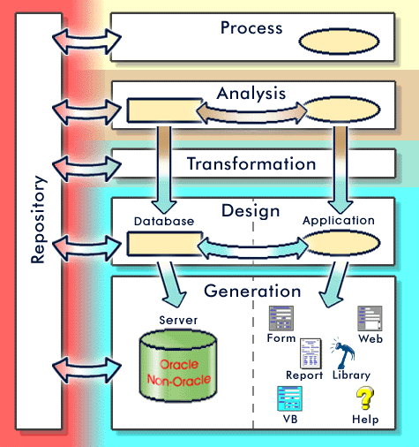
Process Modeling
Repository
System Modeling
System Design
System Generation

Slide 6
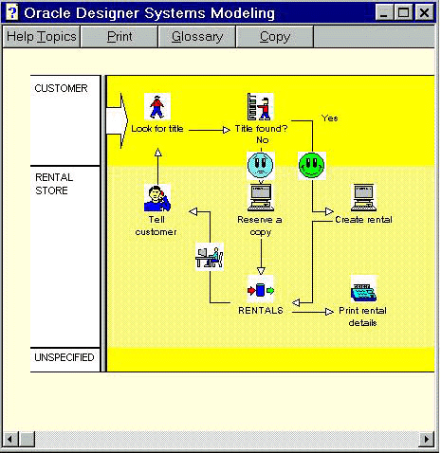
1.Process Modeling

Slide 7





2. System Modeling
Function Hierarchy Diagrammer
Dataflow Diagrammer
Entity Relationship Diagrammer
Database Design Transformer
Application Design Transformer

Slide 8

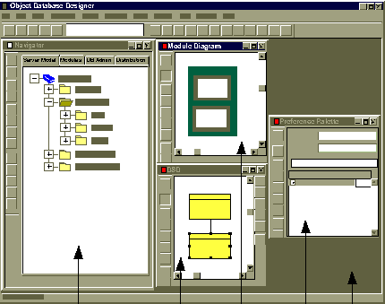
3. System Design
Design Editor
Navigator
Sever Model
Preference
Diagram
Palette
Module Diagram

Slide 9
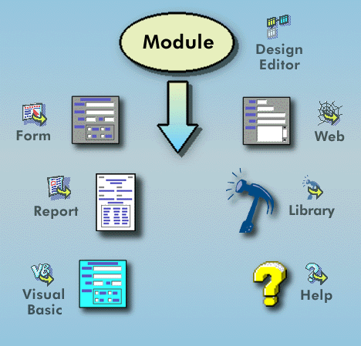
4. System Generation

Slide 10




5. Repository
Repository Administration Utility
Repository Object Utility
Repository Matrix Diagrammer
Repository Report

Slide 11
Phase
Component
Strategy
Process Modeling
Analysis
System Modeling
Design
System Design
Build
Generator
All
Repository

Slide 12
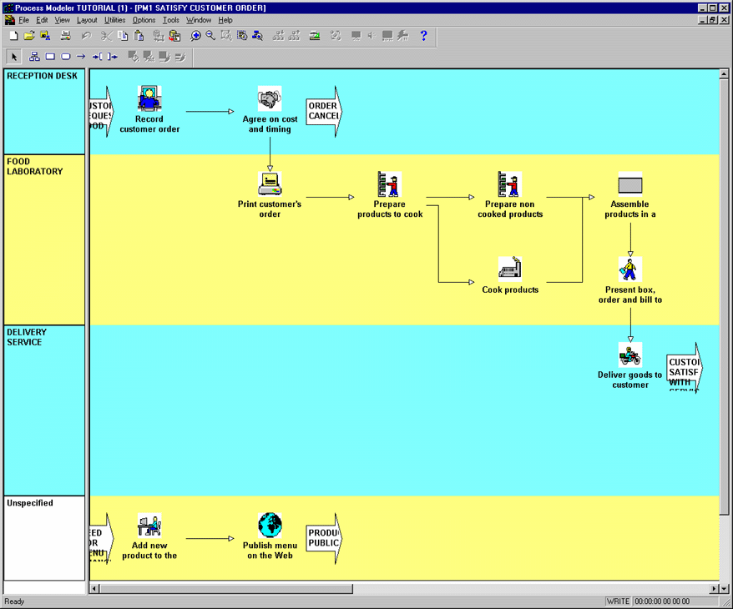
ตัวอย่างการออกแบบระบบร้านขายพิซซ่า
1. สร้างโมเดลของระบบงานร้านขายพิซซ่า โดยใช้ โพรเซสโมเดลเลอร์
ขั้นตอนที่เพิ่มเข้ามาในระบบ
1. Add new product to the menu
2. Publish menu on the web

Slide 13
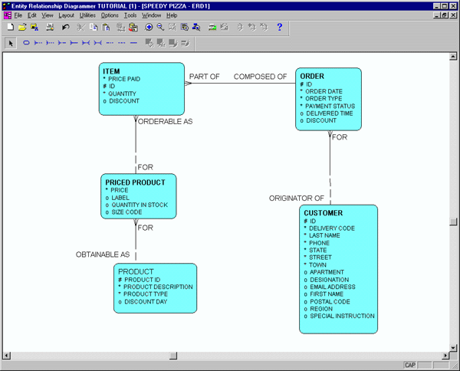
2.กำหนด เอนติตี และ ความสัมพันธ์ โดยใช้ Entity Ralationship Diagrammer

Slide 14
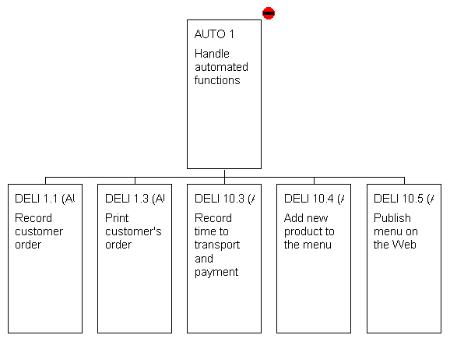
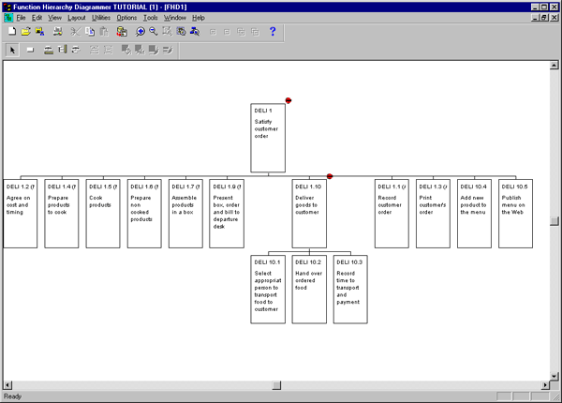
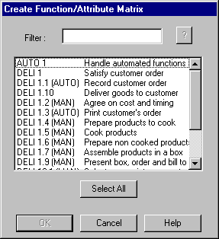
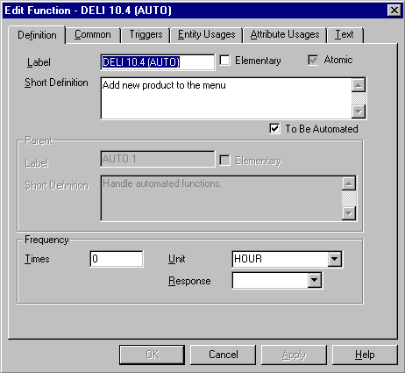
3.แสดงลำดับขั้นตอนการทำงานโดยใช้ ฟังก์ชันไฮราคี ไดอะแกรมเมอร์
ระบุคุณสมบัติของฟังก์ชันที่ใช้ในการสร้างแอพพลิเคชัน
ระบุว่าฟังก์ชันใช้แอตทริบิวต์ของเอนติตีได้อย่างไร

Slide 15
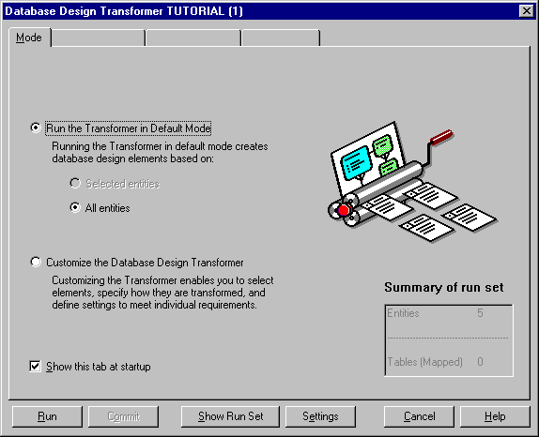
4. แปลงดาต้าโมเดล ไปไว้ในเทเบิลดีไซน์ โดยใช้ดาต้าเบสดีไซน์ทรานส์ฟอร์เมอร์

Slide 16
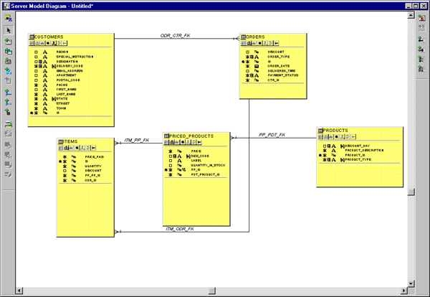
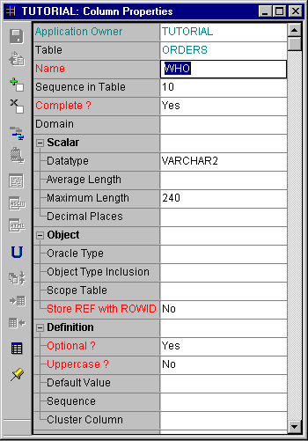
5.ปรับปรุงข้อกำหนดของดาต้าเบสดีไซน์ โดยใช้ดีไซน์อีดิเตอร์
กำหนดคุณสมบัติของแต่ละออบเจ็กต์ในคอลัมน์ต่างๆ

Slide 17
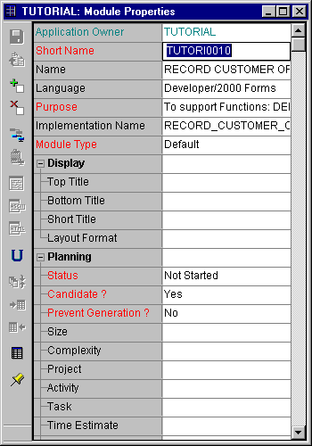
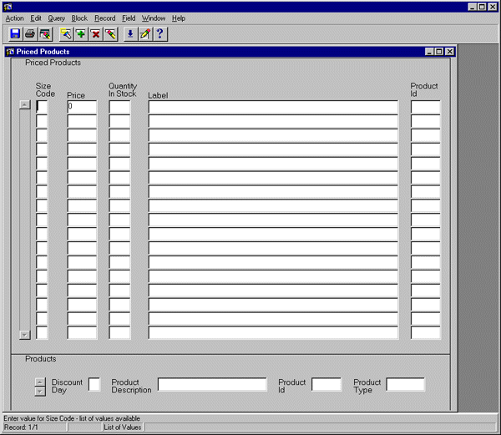
6.เจนเนอเรทฟอร์มการใช้งาน
-สร้าง เคนดิเดทโมดูล โดยใช้ แอพพลิเคชันดีไซน์ทรานส์ฟอร์เมอร์
ฟอร์มที่ทำการเจนเนอเรทเรียบร้อย

Slide 18
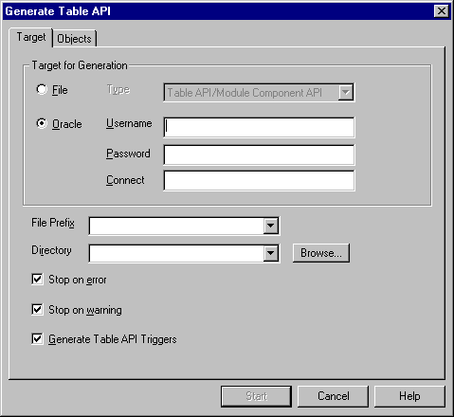
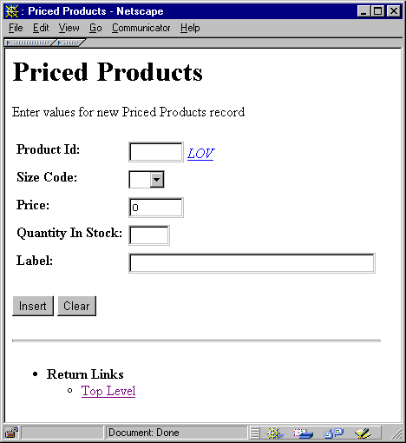
7.เจนเนอเรทแอพพลิเคชันเว็บเซิร์ฟเวอร์
- สร้าง ตาราง API เพื่อติอต่อไปยังเว็บเซิร์ฟเวอร์
เว็บเพจที่สร้างเสร็จเรียบร้อยแล้ว

Slide 19


